Slide 1
Исследовательский проект
С витаминами дружу- я здоровьем
дорожу!
Авторы:
дети старшей группы, родители,
Воспитатели: Брюханова Е.С,Галаган О.И.
.,

Slide 2
Цель исследования формирование убеждений и привычек здорового образа жизни в условиях дошкольного образовательного учреждения, развитие познавательных и интеллектуальных способностей детей дошкольного возраста. Задачи проекта: 1. Дать детям общее представление о здоровье как ценности, о котором необходимо постоянно заботится, научить беречь свое здоровье и заботиться о нем. 2. Продолжать формирование убеждений и привычек здорового образа жизни в условиях дошкольного образовательного учреждения. 3. Расширять знания дошкольников о питании, его значимости, о взаимосвязи здоровья и питания. 4. Дать детям знания о витаминах, об их пользе для здоровья человека, о содержании витаминов в овощах, фруктах и ягодах. 5. Заинтересовать родителей укреплять здоровый образ жизни в семье.

Slide 3
Ожидаемый результат:
1.Обогащение детей знаниями о пользе витаминов для нашего организма. 2.Развитие коммуникативных качеств личности ребенка, как активного участника проекта.
3.Создание благоприятных условий для саморазвития ребенка, проявления его творческой деятельности.
4. Активное участие родителей в жизни детского сада и в оздоровлении своей семьи.
Формы реализации:
ОД и беседы по познавательной и экспериментальной деятельности.
Беседы с детьми и родителями.
Игровая деятельность.
Выполнение плаката.

Slide 4
Этапы реализации проекта:
I этап.Аналитический
анализ проблемы;
- определение целей и задач проекта,
- подбор методической, справочной, энциклопедической и художественной литературы по выбранной теме проекта.
II этап.Организационный
( Планирование реализации проекта).
- составление и обсуждение со всеми участниками проекта поэтапного плана работы;
- подбор необходимого оборудования и пособий для практического обогащения проекта, целенаправленности, систематизации - воспитательно-образовательного процесса.

Slide 5
III этап.
Реализация проекта. Сохранение здоровья требует от каждого человека большого труда. Хорошее здоровье – это правильное питание плюс занятия физической культурой.
Проблемные вопросы:
Где прячутся витамины?
Какое влияние оказывают витамины на здоровье человека?
- Какие витамины нужны человеку? - К чему приводит недостаток витаминов в организме человека?
- Как сохранить витамины в процессе хранения и кулинарной обработки овощей? ( для родителей).

Slide 6
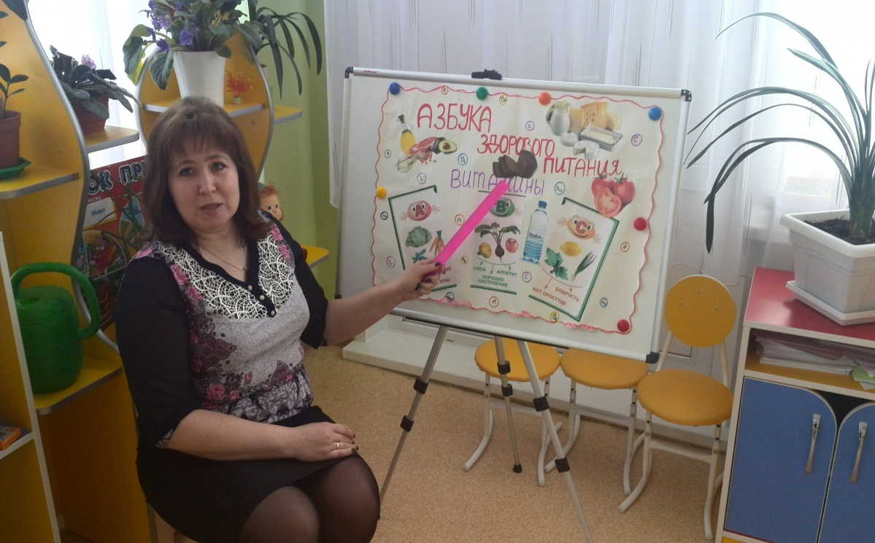
Коммуникация
Беседы с воспитателем: Как витамины вирус победили. Как Вася закалялся от болезней Где живут витамины. Что растет на огороде. Полезная и вредная еда. Что растет в саду. Питание и здоровье.
Беседы с мед.сестрой детского сада: Роль витаминов в жизни человека. О пользе овощей и фруктов.

Slide 7
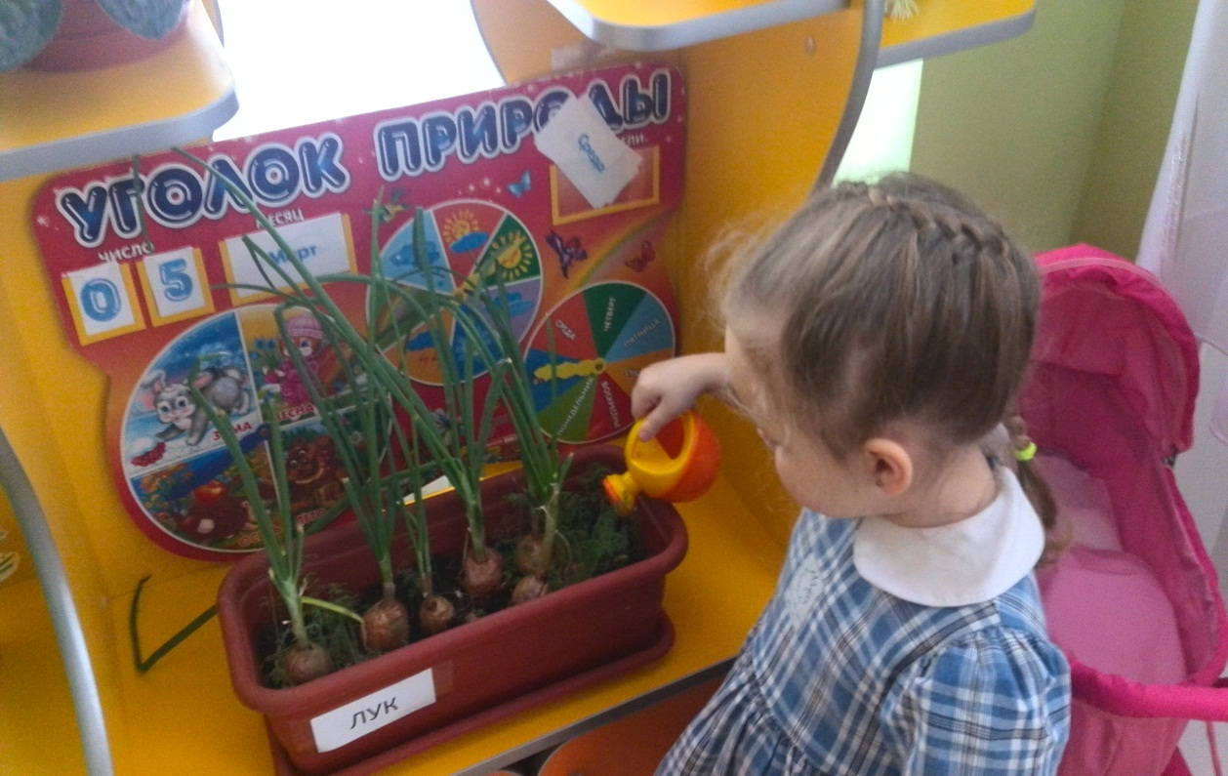
Познание:
- Наблюдения в огороде «Вот веселый огород,
что здесь только не растет» Витамины, которые мы вырастили на огороде детского сада.

Slide 8
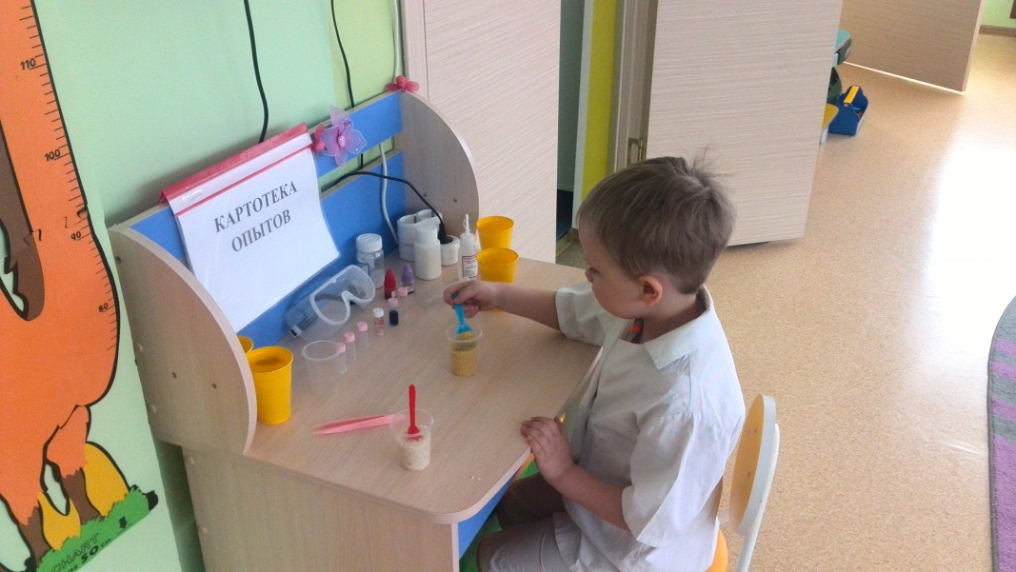
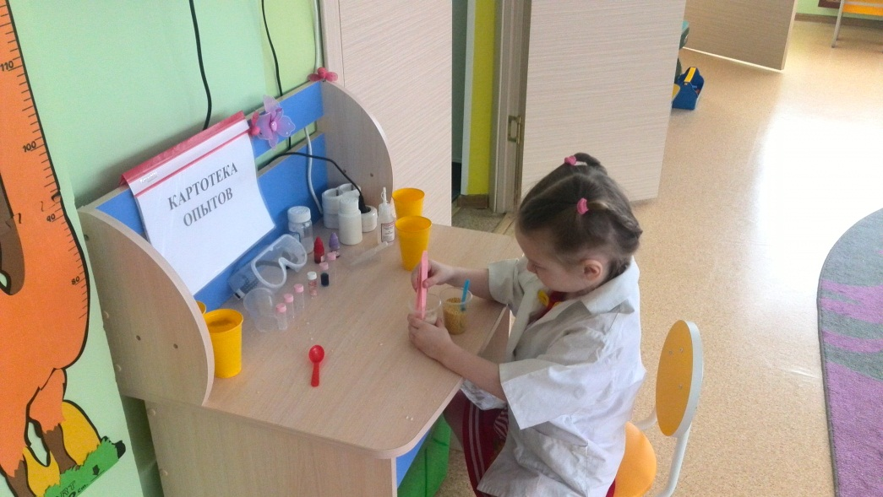
-Опытно-экспериментальная работа
«Узнай на вкус и расскажи»,
«Краска из продуктов »,
Сортировка крупы,
«Коллекция ароматов»

Slide 9
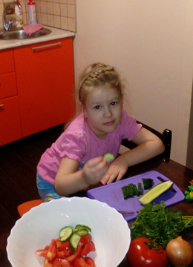
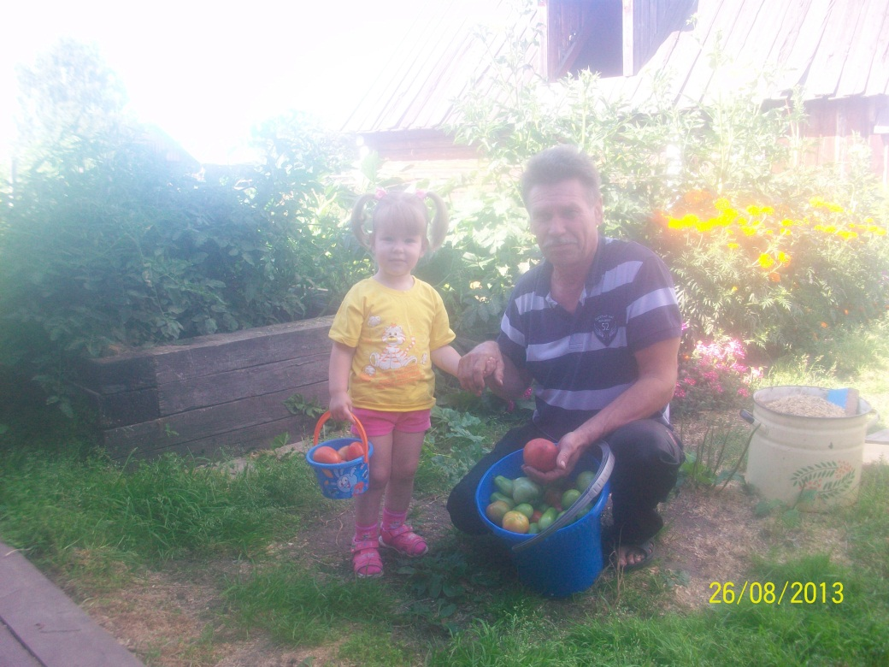
Взаимодействие с родителями
Родительские встречи по интересам
«Витамины в нашей жизни».
Как сохранить витамины на зиму?
Домашний фото-репортаж наших юных корреспондентов.

Slide 10
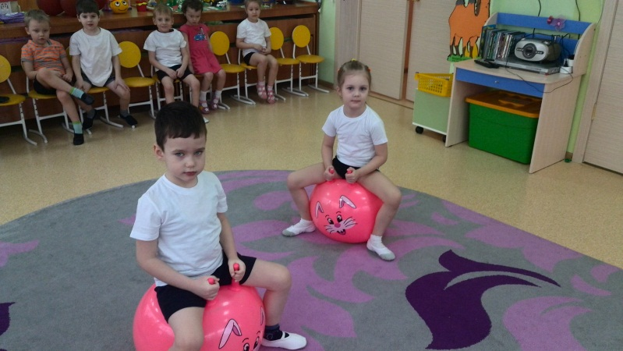
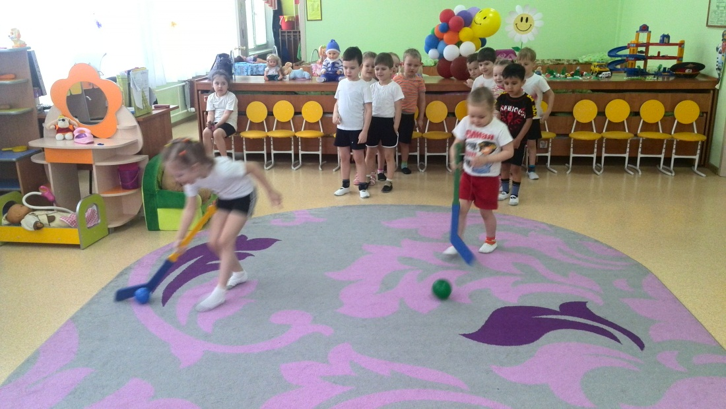
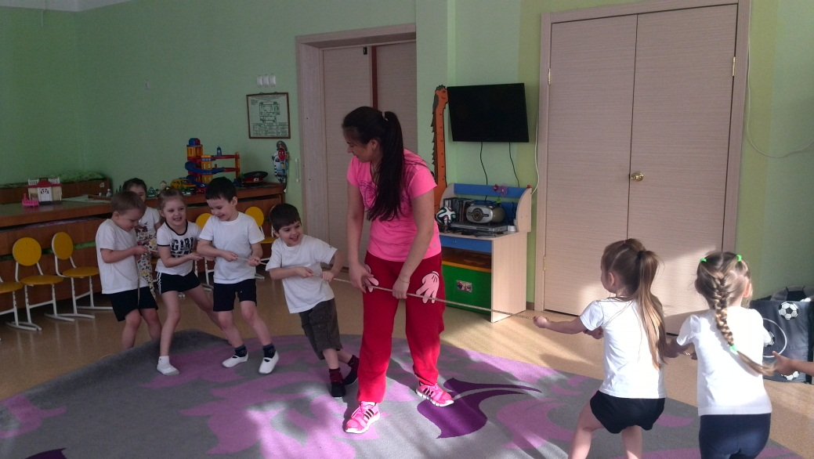
Физкультурно-оздоровительная работа
Ежедневная физкультурно- оздоровительная работа в режиме дня, направленная на тему проекта
Подвижные игры: «Во саду ли в огороде», «Принеси названный предмет», «Ловишки» – убежим от вируса,
« Собери витамины»

Slide 11
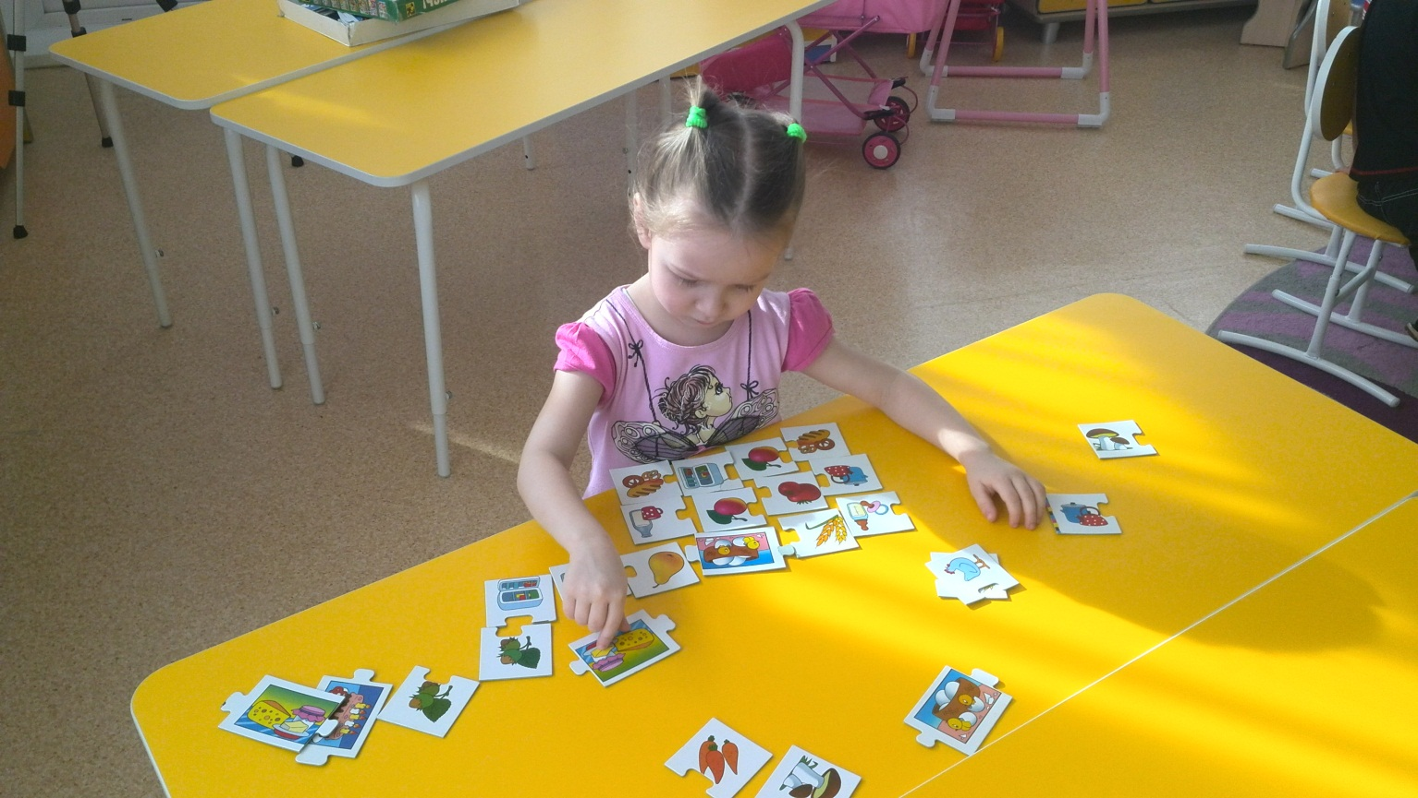
Игровая деятельность :
Дидактические игры
Вершки и корешки, Овощи и фрукты, Угадай, какой овощ, Волшебный мешочек, Что, где растет, Опиши овощи, фрукты, Найди пару, Что знаешь кислое, сладкое, горькое

Slide 12
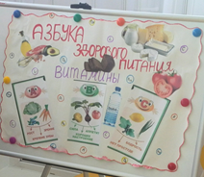
Продуктивная деятельность
Лепка «Чудо-фрукт»
Создание плаката «Полезные и вредные продукты».

Slide 13
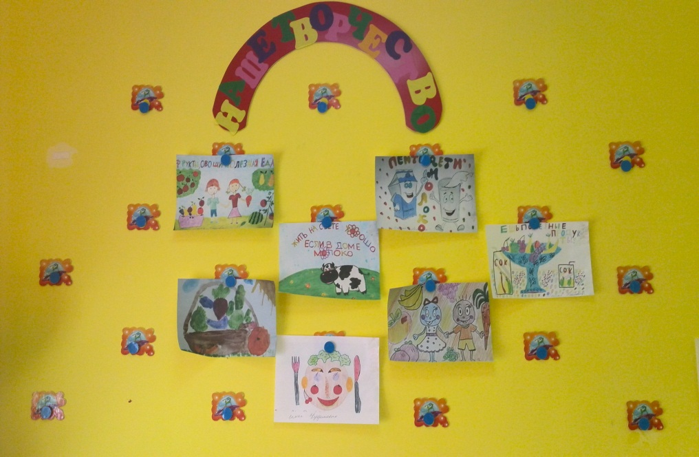
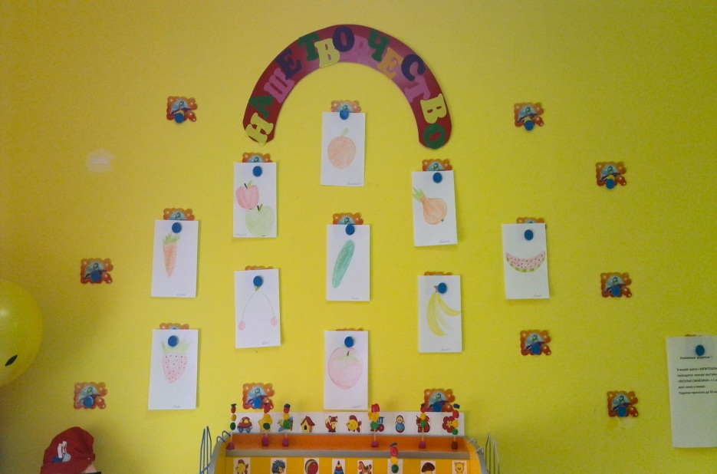
IV. Заключительный этап:
Анализ проделанной работы:
Выставка детско-родительских рисунков :
«Мое любимое полезное блюдо»

Slide 14
После проведенной работы:
–Дети получили представление о здоровье, о способах заботы о нем, узнали пользу овощей и фруктов.
–Расширили свои представления о правильном питании, о взаимосвязи здоровья и питания.
Дети пришли к выводу : «Если я буду хорошо и правильно питаться, то буду здоров…».
Дети в детском саду и дома в меню стали отдавать предпочтения овощным блюдам, понимая пользу данных видов продуктов.
–Родители заинтересовались проблемой сохранения здоровья своих детей посредством правильного питания и укрепления здорового образа жизни в своей семье.
–Педагоги продолжили формировать у детей положительные качества личности, нравственного и культурного поведения на более высоком уровне. А самое главное- эта проектная деятельность объединила детей, родителей и педагогов для новых достижений.

